Slide 1



Notes:
Skyfie 1&2 Inleiding (5 min)
Nota aan onderwyser: Vir hierdie les moet leerders in groepe van vier sit. Hulle sal begin deur in pare te werk vir die eerste aktiwiteit, maar die groepaktiwiteit wat volg, sal groepe van VIER vereis.
As daar nie genoeg leerders is om gelyke groepe van vier te vorm nie, pas aan soos nodig, maar probeer om die struktuur te handhaaf. Dit is belangrik omdat elke leerder in die eerste deel van die groepaktiwiteit 'n letter sal kry: A, B, C of D. Nadat hulle die aanvanklike taak binne hul oorspronklike groep voltooi het, sal al die A's 'n nuwe groep vorm, al die B's sal 'n ander vorm, ensovoorts.
Hierdie hergroepering stel elke leerder in staat om terugvoer te gee op grond van 'n ander gevallestudie, wat 'n ryk uitruil van idees in die tweede deel van die aktiwiteit verseker.

Slide 2
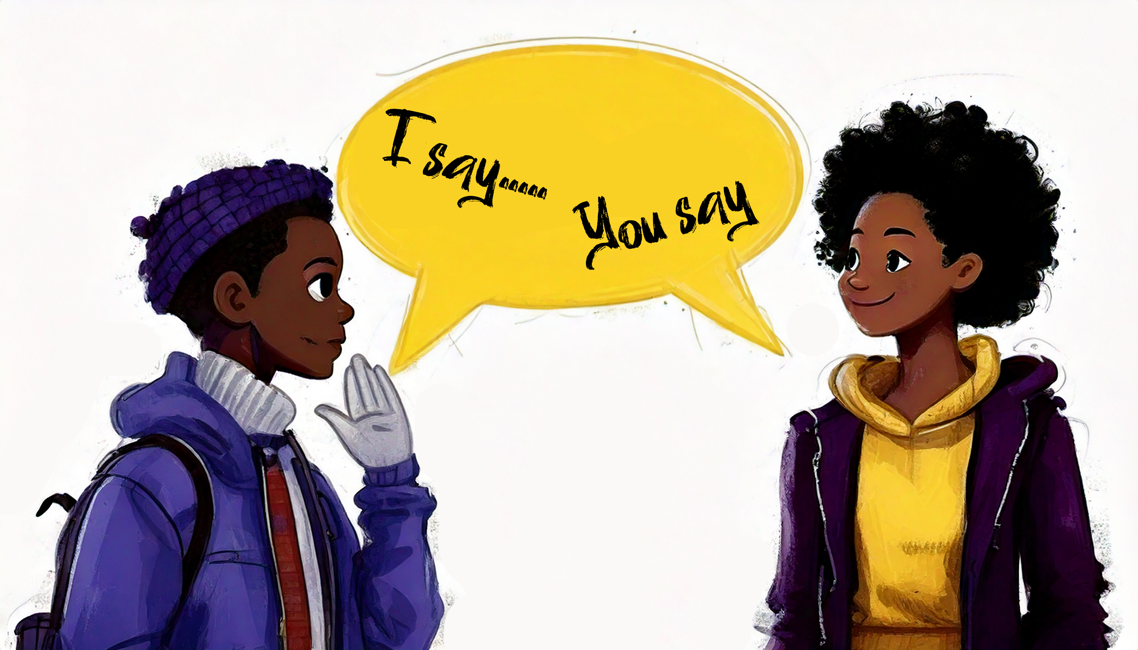
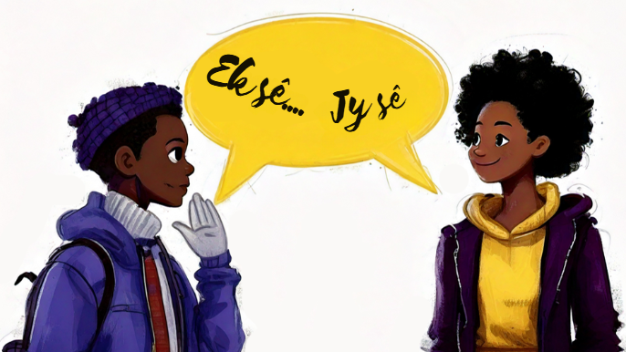
Notes:
Skyfie 2: Groepaktiwiteit
Welkom terug by les drie in hierdie reeks oor sosiale en omgewingsverantwoordelikheid. Ek wonder hoeveel jy van die laaste twee lesse kan onthou? Kom ons speel 'n geheuespeletjie. Dit word genoem "Ek sê ... sê jy". Jy sal een persoon moet kies om teen mee te ding.
Onthou dit is 'n geheuespeletjie. Begin dus deur een minuut te neem om vyf konsepte/temas/terme te skryf wat jy van die laaste twee lesse onthou, bv. grondwet
Sodra jou minuut verby is, sal een persoon begin en die doel is om te sien of jy binne 30 sekondes deur jou 5 woorde kan kom.
Een persoon sê "Ek sê "grondwet", jy sê ... Die ander persoon moet reageer met 'n woord wat aansluit by die term wat jy genoem het, bv. "demokrasie".
Een persoon sal probeer om al vyf woorde binne 30 sekondes te dek. Dan is dit die ander persoon se beurt.
Goed, ek is seker julle verstaan. Onthou, jy het net een minuut om jou vyf woorde uit jou geheue op jou papier te skryf. Moenie in julle boeke kyk nie! Kom ons kyk wie al vyf reg kan kry.
Kom ons begin met vandag se inhoud.

Slide 3



Identifiseer en beskryf...
Verstaan hoe hierdie programme ‘n bydra maak…
Evalueer impakstudies
Ontleed die doeltreffendheid
Notes:
Skyfie 3 -5: Onderrig (3min) + (6 min) + (3 min)
Teen die einde van die les vandag sal jy in staat moet wees om:
opvoedkundige en ingrypingsprogramme wat op sosiale en omgewingsverantwoordelikheid fokus kan identifiseer en beskryf. Bv. omgewingsbewusmakingsveldtogte: Programme soos ekoskole en groenkampusinisiatiewe leer leerders en gemeenskappe oor volhoubaarheid, herwinning en klimaatsveranderingversagting.
impakstudies wat verband hou met projekte wat sosiale en omgewingskwessies aanpak te evalueer. Impakstudies assesseer die doeltreffendheid van ingrypingsprogramme. Evaluerings oorweeg tipies:
Doeltreffendheid en uitkomste: Hoe goed die program sy doelwitte bereik het. Bv. Volhoubaarheid en langtermynimpak: Of die ingrypings langdurige voordele inhou.
Die doeltreffendheid van hierdie programme in die bevordering van volhoubare en gesonde leefstyl.
Met ander woorde, ons fokus vandag op verskillende programme om te sien hoe effektief hulle bewustheid geskep het, gedragsverandering aangedryf het en praktiese oplossings vir maatskaplike en omgewingskwessies geïmplementeer het.

Slide 4

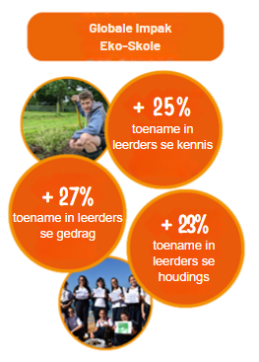
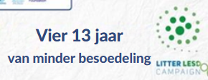

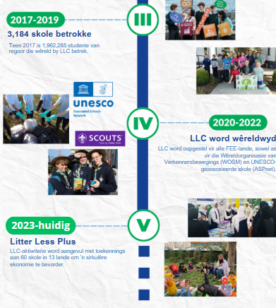
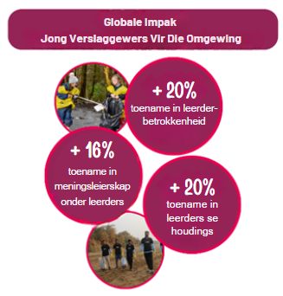
2. Understand
1. Identify
3. Evaluate
Notes:
Skyfie 3 & 4: Onderrig & Groepaktiwiteit (6 min)
Voltooi Aktiwiteit 1 (Les 3 Werkkaart) terwyl jy deur hierdie afdeling werk.
Hou in gedagte WAT jy moet kan doen, kom ons kyk na hierdie veldtog as 'n voorbeeld.
(Webwerf: https://www.fee.global/litter-less-campaign-about)
Kom ons begin deur na hierdie kort video te kyk: https://www.youtube.com/watch?v=r7GhhgoJFRI&t=76s
Hou in gedagte WAT jy moet kan doen, kom ons kyk na hierdie veldtog as 'n voorbeeld.
Lees deur die inligting op skyfie 4. (Nota aan onderwyser: Jy kan na hierdie webwerf verwys vir agtergrondkennis: https://www.fee.global/litter-less-campaign-about)
Kom ons begin deur na hierdie kort video te kyk:
Kyk: Litter Less Campaign
https://www.youtube.com/watch?v=r7GhhgoJFRI&t=76s (1 min 24 sec)
Ons sal Aktiwiteit 1 (Les 3 – Werkkaart) voltooi terwyl ons deur hierdie afdeling werk.
Leerders moet V 1.1 tot 1.4 in Aktiwiteit 1 (Les 3 – Werkkaart) voltooi.
Moontlike antwoorde is beskikbaar in die Les 3 – Werkkaart MEMO.

Slide 5

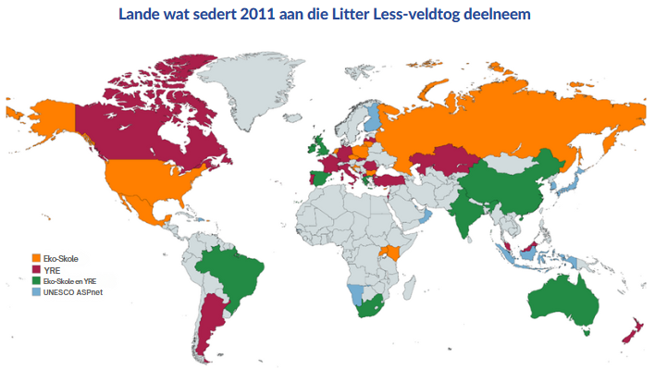
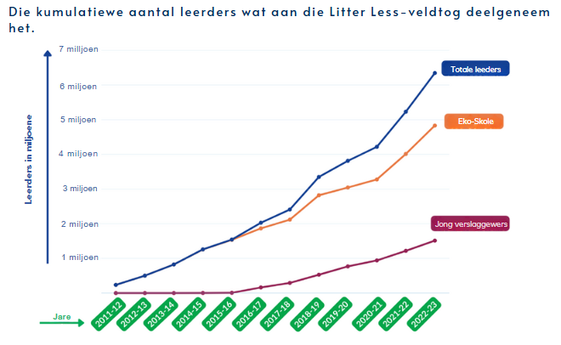
4. Analiseer…
Notes:
Dit is belangrik dat ons as verantwoordelike burgers nie 'n veldtog ondersteun bloot omdat dit volhoubaar lyk nie. Ons het 'n verantwoordelikheid om krities te analiseer hoe effektief die veldtog eintlik was om volhoubaarheid en gesonde leefstyl te bevorder.
Werk deur die inligting op skyfie 5. (Hierdie prente is ook in die werkkaart.)
Leerders moet V 1.5 in Aktiwiteit 1 (Les 3 – Werkaart) voltooi. (Gee 2 minute)
Moontlike antwoorde is beskikbaar in die Les 3 – Werkkaart MEMO.

Slide 6

[Geneem uit: https://www.linkedin.com/pulse/how-standout-group-discussion-chhandos-pramanik/ Toegangsdatum: 19 Maart 2025]
Notes:
Skyfie 6: Groepaktiwiteit (8 min)
Ons gaan nou oor na 'n effens ander groepaktiwiteit.
Eerstens, binne jou groep, bestempel jouself as A, B, C en D. Ek sal 'n veldtoggevallestudie aan elke groep uitdeel. Daar is altesaam VIER verskillende veldtogte.
Deel Les 3 – Aktiwiteit 2 Gevallestudies uit.
Bespreek as 'n groep die gevallestudie en stem saam oor jou antwoorde. Teken jou antwoorde vir V 2.1.1 tot 2.1.4 in Aktiwiteit 2 (Les 3 – Werkkaart) aan.
Belangrik: Elke groeplid moet hul eie aantekeninge op hul individuele werkkaart maak, aangesien jy dit nodig het vir die volgende aktiwiteit.
Julle sal 8 minute hê om as 'n groep te bespreek en die aktiwiteit te voltooi.
Moontlike antwoorde is beskikbaar in die Les 3 – Aktiwiteit 2 Gevallestudies MEMO.

Slide 7

[Beeldbron en addisionele leeswerk: https://civilian.com/a-complete-guide-to-campaign-measurement/ Toegangsdatum: 19 Maart 2025]
Notes:
Skyfie 7 (8 min)
Deel 2 van die groepaktiwiteit: Nou is dit tyd om jou huidige groepe op te breek. Neem jou aantekeninge saam. Al die A's sal een groep vorm, al die B's 'n ander, ensovoorts vir die C's en D's.
Elke persoon sal nou 1 minuut hê om die belangrikste bevindinge van hul oorspronklike groepbespreking aan te bied.
Totale aanbiedingstyd: 4 minute
Nadat alle lede aangebied het, werk saam in jou nuwe groep om met VYF vrae vorendag te kom (V2.2, Aktiwiteit 2, Les 3 – Werkkaart) wat gebruik kan word om te evalueer hoe effektief hierdie veldtogte was.
Moontlike antwoorde is beskikbaar in die Les 3 – Werkkaart MEMO.
Welgedaan, graad 12's. Ek hoop jy het hierdie aktiwiteit insiggewend gevind.

Slide 8
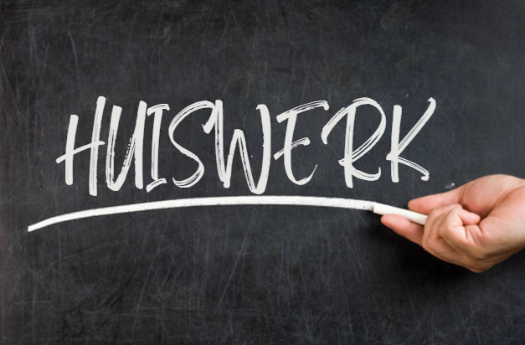
Notes:
Skyfie 8: Huiswerkopdrag (5 min)
In die volgende les sal ons 'n bietjie tyd bestee aan voorbereiding vir jou eksamens later hierdie kwartaal. Om 'n LO-eksamen te skryf gaan nie net oor die memorisering van inhoud nie. Dit gaan daaroor om te verstaan wat die vraag vra en te antwoord met 'n weldeurdagte, toepassingsgebaseerde antwoord.
Jy sal nou 5 minute hê om deur die vrae in jou Aktiwiteit 3 (Les 3 – Werkkaart) te lees. Hierdie werkkaart bevat 'n voorbeeldvraag uit elk van die afdelings wat jy in die eksamenvraestel sal teëkom.
Voltooi dit asseblief vir huiswerk, want dit sal jou help om die meeste uit volgende week se les te kry.

Slide 9
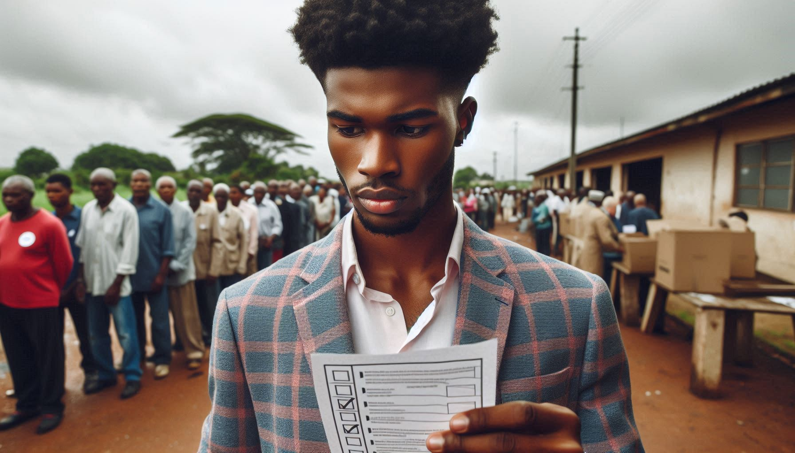
Notes:
Skyfie 9: Refleksie (2 min)
Dit is dikwels maklik om die einde van nog 'n LO-les te bereik, jou boeke toe te maak en weg te stap sonder om werklik na te dink oor die impak van wat jy pas geleer het. Oorweeg in hierdie laaste paar oomblikke die VIER veldtogte wat in Aktiwiteit 2 uitgedeel is. As jy met 'n veldtog vorendag moes kom oor 'n omgewings- of sosiale kwessie waaroor jy sterk voel, wat sou daardie kwessie wees? Skryf hierdie kwessie in Aktiwiteit 4 (Les 3 – Werkkaart) neer.

